Slide 1
计算机操作系统 Computer Operating Systems

Slide 2
第三章 内存管理
Memory Management
Notes:
2

Slide 3
3.1 存储管理概述
存储管理的要求：
重定位
保护
共享
逻辑组织
物理组织

Slide 4
3.1 存储管理概述
中央处理器
一级缓存
容量越往下越大
访问速度往上越高
二级缓存
内存
磁盘交换区
图3-1 现代存储系统的结构

Slide 5
3.1 程序的装入和链接
如何将一个用户源程序变成一个可在内存中执行的程序，通常要经过3步骤：
编译:由编译程序（Compiler）将用户源代码编译成若个目标模块
链接:由链接程序（Linker）将编译后形成的一组目标模块，以及它们所需要的库函数链接在一起，形成一个完整的装入模块
装入:由装入程序（Loader）将装入模块装入内存。

Slide 6
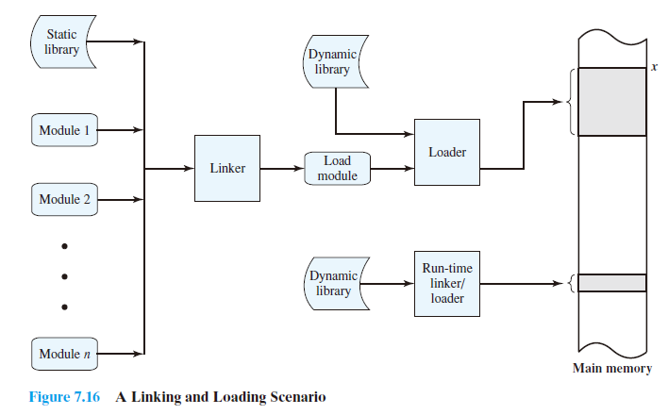

Slide 7
3.1 程序的装入和链接—装入
装入方式：绝对装入方式、 重定位装入，运行时装入
绝对装入方式
如果知道程序将驻留在内存的什么位置，那么，编译程序将产生绝对地址的目标代码。
绝对装入程序按照装入模块中的地址，将程序和数据装入内存。装入模块被装入内存后，由于程序中的逻辑地址与实际内存地址完全相同，故不需对程序和数据的地址进行修改。
为了便于程序的修改,对编译的程序采用符号地址，然后在编译或汇编时，再将这些符号地址转换为绝对地址。

Slide 8
3.1 程序的装入和链接—装入
可重定位装入方式
目标模块的起始地址通常是从0开始的，程序中的其它地址也都是相对于起始地址计算的。
由装入程序将装入模块装入内存后，装入模块中程序所访问的所有逻辑地址与实际装入内存的物理地址不同 ，必须进行变换。
把在装入时对目标程序中指令和数据的变换过程称为重定位。因为地址变换是在装入时一次完成的，以后不再改变，故称为静态重定位。
采用静态重定位方法将程序装入内存,称为可重定位装入方式。

Slide 10
3.1 程序的装入和链接—装入
动态运行时装入方式
装入程序将目标模块装入内存后，并不立即把装入模块中的相对地址转换为绝对地址，而是把这种地址转换推迟到程序执行时进行，在硬件地址变换机构的支持下，随着对每条指令或数据的访问自动进行地址变换，故称为动态重定位。

Slide 11
采用动态重定位方法将程序装入内存，称为动态运行时装入方式 。

Slide 12
3.1 程序的装入和链接—链接
源程序经过编译后，可得到一组目标模块，再利用链接程序将这组目标模块链接形成装入模块。根据链接时间的不同，可把链接分成如下三种：
静态链接
装入时链接
运行时动态链接

Slide 13
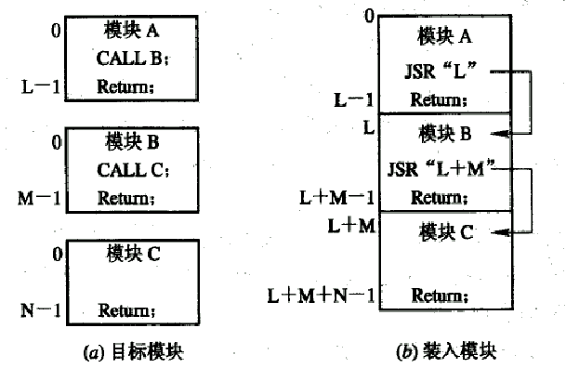

Slide 14
3.1 程序的装入和链接—链接
静态链接
对相对地址进行修改
由编译程序产生的所有目标模块中，使用的都是相对地址，其起始地址都为0，在链接成一个装入模块时修改模块的相对地址。即把原B中的所有相对地址都加上L，把原C中所有相对地址都加上L＋M。
变换外部调用符号
将每个模块中所用的外部调用符号也都变换为相对地址。例如将call B 变换为JSR “L”

Slide 15
3.1 程序的装入和链接—链接
装入时动态链接
是指将用户源程序编译后所得到的一组目标模块，在装入内存时，采用边装入边链接的链接方式。

Slide 16
3.1 程序的装入和链接—链接
装入时动态链接方式有以下优点：
便于修改和更新
若采用动态链接方式，由于各目标模块是分开存放的，所以要修改或更新各目标模块，是件非常容易的事。
便于实现对目标模块的共享
在采用静态链接方式时，每个应用模块都必须含有其目标模块的拷贝，无法实现对目标模块的共享。
但采用装入时动态链接方式时，OS则很容易将一个目标模块链接到几个应用模块上，实现多个应用程序对该模块的共享。

Slide 17
3.1 程序的装入和链接—链接
运行时动态链接。
这是指对某些目标模块的链接，是在程序执行中需要该目标模块时，由0S去找到该模块并将之装入内存并把它链接到调用者模块上。
优点：
凡在执行过程中未被用到的目标模块，都不会被调入内存和被链接到装入模块上，这样不仅可加快程序的装入过程，而且可节省大量的内存空间。

Slide 18
3.2 连续分配方式
连续分配方式，是指为一个用户程序分配一个连续的内存空间。
连续分配方式有四种：
单一连续分配
固定分区分配
动态分区分配
可重定位分区分配

Slide 19
3.2.1单一连续分配
顾名思义，适用于单用户单任务系统
把内存分为系统区和用户区两部分
系统区仅提供给0S使用，通常是放在内存的低址部分；
用户区是指除系统区以外的全部内存空间，提供给用户使用。
配置了存储器保护机构，用于防止用户程序对操作系统的破坏 。

Slide 21
3.2.2 固定分区分配
将内存用户空间划分为若干个固定大小的区域，在每个分区中只装入一道作业 。
划分分区的方法两种：
分区大小相等。
当程序太小时，会造成内存空间的浪费 。当程序太大时，一个分区又不足以装入该程序，致使该程序无法运行
分区大小不等。
可把内存区划含有多个较小的分区、适量的中等分区及少量的大分区。

Slide 22
3.2.2 固定分区分配
固定分区式分配 的实现。为了便于内存分配，通常将分区按大小进行排队，并为之建立一张分区使用表。如下图所示。
固定分区式分配 的优缺点：可运行多道程序的存储管理方式 。存在“内零头”会造成存储空间的浪费 。
内零头——在分区内没有利用的部分称为内零头。

Slide 23
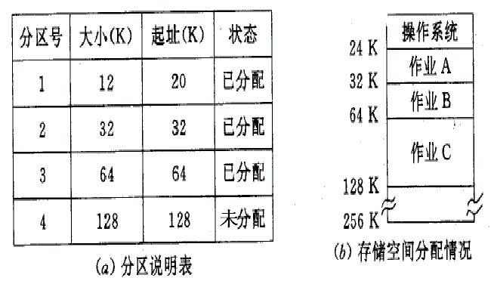
分区描述表

Slide 24
3.2.3 动态分区方式
根据进程的实际需要，动态地为之分配内存空间。
为了实现分区分配，系统中配置相应的数据结构:
空闲分区表
在系统中设置一张空闲分区表，用于记录每个空闲分区的情况。
空闲分区链
为了实现对空闲分区的分配和链接，设置前向指针和后向指针，通过前、后向链接指针将所有的空闲分区链接成一个双向链。

Slide 25
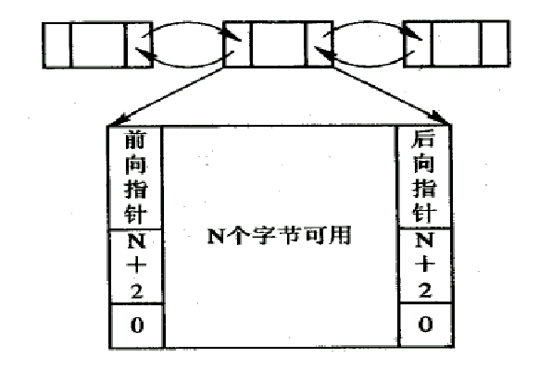
空闲分区链表

Slide 26
3.2.3 动态分区方式——分配算法
①首次匹配(首次适应算法FF )：要求空闲分区链以地址递增的次序链接。在分配内存时，从链首开始顺序查找，直至找到一个大小能满足要求的空闲分区为止；
该算法的优缺点：为大作业分配大的内存空间创造了条件。低址部分不断被划分，会留下许多难以利用的、很小的空闲分区。

Slide 27
②循环匹配(循环首次适应算法) : 将所有的空闲分区构成一个循环链表。采用循环查找方式，设置一个起始查寻指针，用于指示下一次起始查寻的空闲分区。
该算法的优缺点：能使内存中的空闲分区分布得更均匀，从而减少了查找空闲分区时的开销，但这样会缺乏大的空闲分区。

Slide 28
③最佳匹配(最佳适应算法 ):
该算法要求将所有的空闲分区按其容量以从小到大的顺序形成一空闲分区链。
该算法的优缺点：为大作业分配大的内存空间创造了条件。每次分配后所切割下来的剩余部分总是最小的，这样，在存储器中会留下许多难以利用的小空闲区。

Slide 29
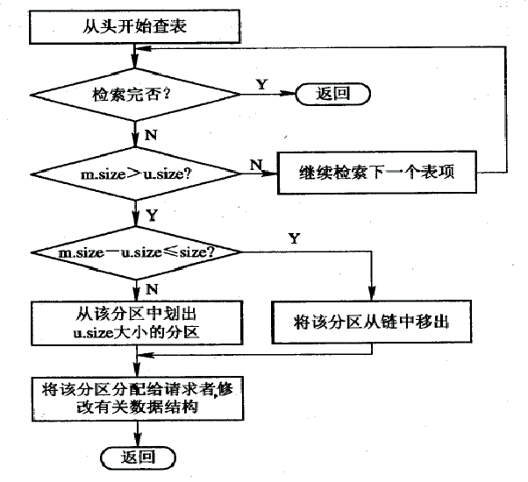

Slide 30
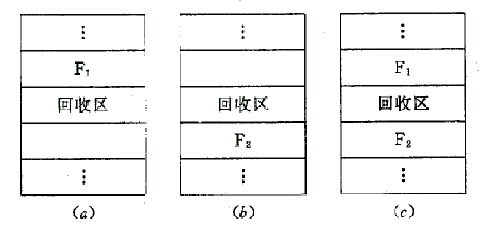
3.2.3 动态分区方式——分区回收
当进程运行完毕释放内存时，需合并相邻的空闲分区，形成大的分区，称为合并技术。
系统根据回收区的首址，从空闲区链中找到相应的插入点，此时可能出现以下四种情况之一：

Slide 31
3.2.4 可重定位分区分配
紧凑与重定位
采用动态重定位 技术的分区分配 称为可重定位分区分配 。
紧凑技术——将内存中的所有作业进行移动，使它们全都相邻接，这样，可把原来分散的多个小分区合成一个大分区的方法，称为紧凑。

Slide 33
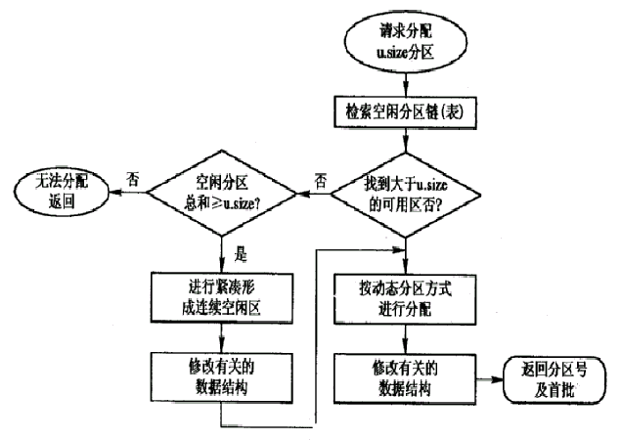
动态重定位分区分配算法

Slide 34
动态分区的示例-伙伴系统
伙伴系统是一种不需要紧凑的动态分区算法。
伙伴系统是内存块管理机制，采用二进制数的方式来分配和回收空间。
伙伴系统实现方式：假设整个内存的大小为2^{U} 。在伙伴系统中，系统初始启动时整个内存将被视作单一的空闲分区。如果进程请求的尺寸s在 2^{U-1} < s <= 2^{U} 之间，则全部分给进程，否则一分为二，再继续比较，直到满足需要的最小者为止。

Slide 35
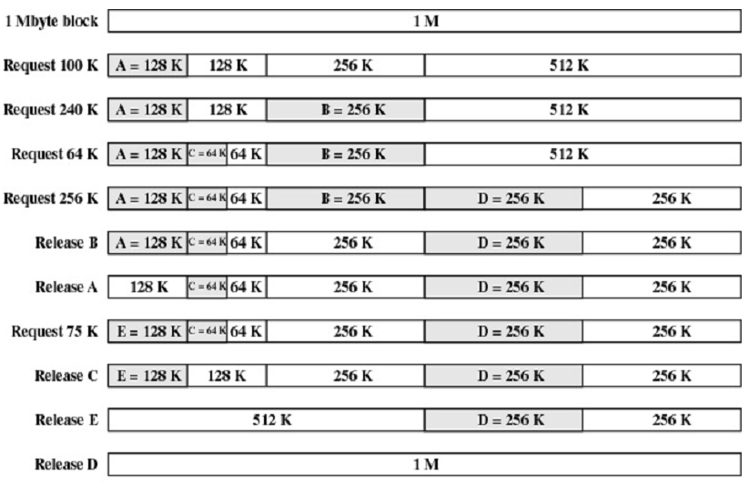
伙伴系统实现

Slide 36
Linux内存管理
Linux采用多种内存分配策略，2.4版采用伙伴系统：
把内存划分为块组，大小为2的幂次，如1页=2⁰、2页=2¹、4页=2²、8页=2³等。
将相同大小的组织成一个队列。并用位示图表示占用与否。
将多个队列组织成一个表。

Slide 37
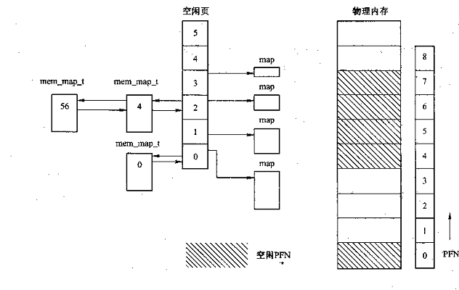
Linux内存管理结构
位示图
队列
表

Slide 38
思考题
某系统采用动态分区存储管理技术。某时刻在内存中有三个空闲区，他们的首地址和大小分别是：空闲区1（100kB，10kB）,空闲区2（200kB，30kB），空闲区3（300kB,15kB）。现在有如下作业序列（作业1要求15kB，作业2要求16kB，作业3要求10kB）.要求：
画出该时刻内存分布图
用首次适应算法和最佳适应算法画出此时的自由主存队列结构
哪种算法能将该作业序列装入内存

Slide 39
思考题
某个操作系统采用可变分区分配方法管理。用户区主存512KB，自由区由可用空区表管理。若分配时采用自由分配区的低地址部分方案，假设初始时全为空。对于下述申请次序，req300KB,req100KB，release300KB，req150KB，req30KB，req40KB，req60KB。
采用首次适应算法，自由空区中有那些空块（给出地址，大小）
若采用最佳适应法回答1中的问题
若再申请90KB，针对上述两种算法各有什么后果

Slide 40
存储分配技术之 离散分配

Slide 41
3.3 离散分配方式
离散分配:为进程分配的空间不要求是连续的,可以是多个分离的空间。
采用离散分配方式的存储管理有
分页存储管理
段式存储管理
段页式存储管理

Slide 42
3.3.1 分页存储管理
基本思想：将一个进程的逻辑地址空间分成若干个大小相等的片，称为页面或页（Page）；相应地，也把内存空间分成与页面相同大小的若干个存储块，称为（物理）块（Block）或页框（Frame），在为进程分配内存时，以块为单位将进程中的若干个页分别装入到多个可以不相邻接的物理块中。

Slide 43
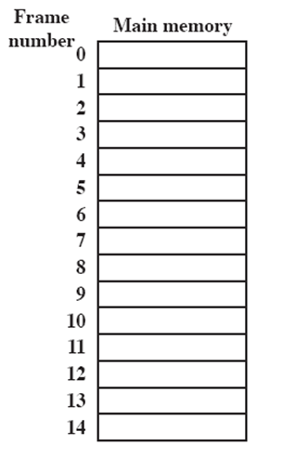
3.3.1 分页存储管理
A.0
A.1
A.2
A.3
B.0
D.0
B.1
D.1
B.2
D.2
C.0
C.1
C.2
C.3
D.3
D.4
Notes:
Animated slide
System with a number of frames allocated
Process A, stored on disk, consists of four pages. When it comes time to load this process, the operating system finds four free frames and loads the four pages of process A into the four frames.
Process B, consisting of three pages, and process C, consisting of four pages, are subsequently loaded.
Then process B is suspended and is swapped out of main memory.
Later, all of the processes in main memory are blocked, and the operating system needs to bring in a new process, process D, which consists of five pages. The Operating System loads the pages into the available frames and updates the page table

Slide 44
3.3.1 分页存储管理
在分页存储管理方式中，把每个作业全部装入内存后方能运行，则称为基本的分页存储管理方式，或称为纯分页存储管理方式。
纯分页存储管理方式不具有支持实现虚拟存储器的功能。

Slide 45
3.3.1 分页存储管理
思考：需要考虑的问题有哪些？
页面大小
空间的组织
页表
地址变换机构

Slide 46
3.3.1 分页存储管理
页面大小
如果选择的页面较大，虽然可以减少页表的长度，提高页面换进换出的速度，但却又会使页内碎片增大。因此，页面的大小应选择得适中，且页面大小应是2的幂，通常为512B～8KB。

Slide 47
3.3.1 分页存储管理
空间的组织
地址空间为程序限定的空间。
物理空间为内存限定空间。
在页式管理系统中将地址空间分成大小相同页面。将内存空间分成与页面相同大小的存储块。
分页的地址结构
页号P | 位移量w

Slide 48
3.3.1 分页存储管理
页表
在分页系统中，允许将进程的每一页离散地存储在内存的任一物理块中，但系统应能保证进程的正确运行，即能在内存中找到每个页面所对应的物理块。为此，系统又为每个进程建立了一张页面映像表，简称页表。
在页表的表项中设置一存取控制字段，用于对该存储块中的内容加以保护。

Slide 49
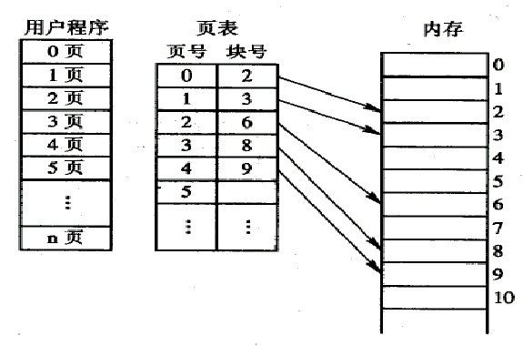

Slide 50
3.3.1 分页存储管理
地址变换机构
为了能将用户地址空间中的逻辑地址，变换为内存空间中的物理地址，在系统中必须设置地址变换机构。该机构的基本任务是实现从逻辑地址到物理地址的转换。
基本的地址变换机构
页表大多驻留在内存中。在系统中只设置一个页表寄存器PTR，在其中存放页表在内存的始址和页表的长度。

Slide 51
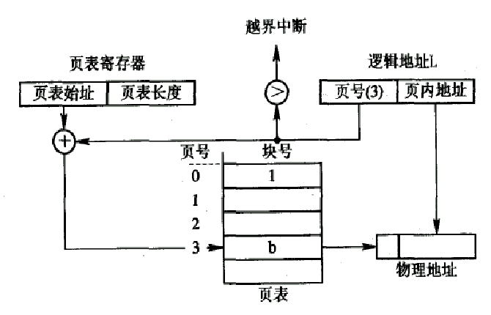
地址变换机构示意图
3.3.1 分页存储管理

Slide 52
3.3.1 分页存储管理
思考：如何提高速度？
为了提高地址变换速度，可在地址变换机构中，增设一个具有并行查寻能力的特殊高速缓冲寄存器，又称为“联想寄存器”（Associative Memory）或称为“快表”。
快表不可能做得很大，通常只存放16～512个页表项。

Slide 53
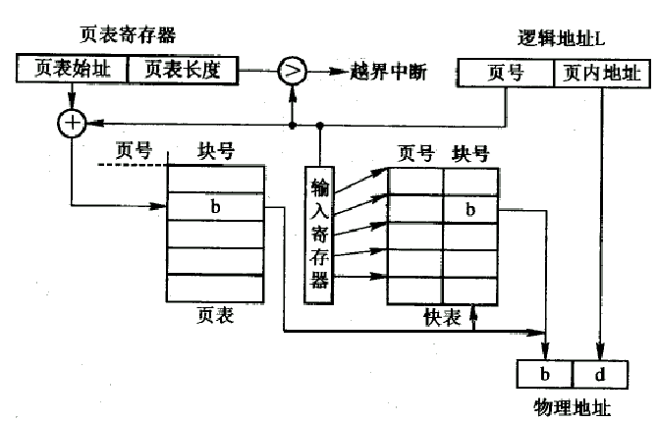
具有快表的地址变换过程
3.3.1 分页存储管理

Slide 54
考虑一个简单分页系统，物理存储器大小为4GB,页大小为1KB,逻辑地址空间分为2^16个页
逻辑地址空间包含多少位？
一个帧中包含多少字节？
物理地址中指定一个帧需要多少位？
页表中包含多少个页表项？
每个页表项包含多少位？

Slide 55
3.3.1 分页存储管理—多级页表
现代的大多数计算机系统，都支持非常大的逻辑地址空间，页表就变得非常大 ，又因为每个页表项占用一个字节，故每个进程仅仅其页表就要占用大的内存空间，而且还要求是连续的。显然这是不现实的，我们可以采用这样两个方法来解决这一问题：
采用离散分配方式来解决难以找到一块连续的大内存空间的问题。
只将当前需要的部分页表项调入内存，其余的页表项仍驻留在磁盘上，需要时再调入。

Slide 56
3.3.1 分页存储管理—二级页表
将页表再进行分页，并离散地将各个页面分别存放在不同的物理块中 ，为离散分配的页面再建立一张页表，称为外层页表 ，在每个页表项中记录了页表页面的物理块号。
若在32位的地址空间时，采用页面大小为4K占12位，一级页表结构，应具有20位的页号，即页表项应有1兆个。在采用两级页表结构时，逻辑地址结构可描述如下：

Slide 58
两级页表地址变换的实现：
3.3.1 分页存储管理—二级页表
为了地址变换实现上的方便起见，在地址变换机构中同样需要增设一个外层页表寄存器，用于存放外层页表的始址，并利用逻辑地址中的外层页号，作为外层页表的索引，从中找到指定页表分页的始址，再利用P2作为指定页表分页的索引，找到指定的页表项，其中即含有该页在内存的物理块号，用该块号和页内地址d即可构成访问的内存物理地址。

Slide 60
3.3.1 分页存储管理—多级页表
对于64位的机器，采用两级页表仍然有困难，必须采用多级页表，将外层页表再进行分页，也就是将各分页离散地装入到不相邻接的物理块中，再利用第2级的外层页表来映射它们之间的关系 ，来实现分页存储管理。

Slide 61
3.3.2 分段存储管理
（1）分段存储管理方式的引入原因
引入分段存储管理方式，主要是为了满足用户和程序员的下述一系列需要：
方便编程
例如，下述的两条指令便是使用段名和段内地址：
LOAD 1，[A]|〈D〉；
STORE 1，[B]|〈C〉；

Slide 62
信息共享 ：在实现对程序和数据的共享时，是以信息的逻辑单位为基础的。
信息保护：分段管理方式能更有效和方便地实现信息保护功能。
动态增长：分段存储管理方式却能较好地解决数据段增长 。
动态链接 ：动态链接是指在作业运行之前，并不把几个目标程序段链接起来。要运行时，先将主程序所对应的目标程序装入内存并启动运行，当运行过程中又需要调用某段时，才将该段调入内存并进行链接。

Slide 63
3.3.2 分段存储管理
1.分段的机理
在分段存储管理方式中，作业的地址空间被划分为若干个段，每个段定义了一组逻辑信息。
每个段都有自己的名字。
每个段都从0开始编址，并采用一段连续的地址空间。段的长度由相应的逻辑信息组的长度决定，因而各段长度不等。

Slide 64
整个作业的地址空间，由于是分成多个段，因而是二维的，亦即，其逻辑地址由段号（段名）和段内地址所组成。
分段地址中的地址具有如下结构：
段号
段内地址
31 16 15 0

Slide 66
3.3.2 分段存储管理
段表：
在系统中为每个进程建立一张段映射表，简称“段表”。
每个段在表中占有一个表项，其中记录了该段在内存中的起始地址（又称为“基址”）和段的长度。
段表是用于实现从逻辑段到物理内存区的映射 。

Slide 67
3.3.2 分段存储管理
3.3.2 分段存储管理
地址映射机构

Slide 68
分页和分段的比较（主要区别 ）：
3.3.2 分段存储管理
（1）页是信息的物理单位，分页是为实现离散分配方式，以消减内存的外零头，提高内存的利用率。段则是信息的逻辑单位，它含有一组其意义相对完整的信息。分段的目的是为了能更好地满足用户的需要。
（2）页的大小固定且由系统决定，由系统把逻辑地址划分为页号和页内地址两部分，是由机器硬件实现的，因而在系统中只能有一种大小的页面，而段的长度却不固定，决定于用户所编写的程序，通常由编译程序在对源程序进行编译时，根据信息的性质来划分。

Slide 69
3.3.2 分段存储管理
分页和分段的比较（主要区别 ）：
（3）分页的作业地址空间是一维的，即单一的线性地址空间，程序员只需利用一个记忆符，即可表示一个地址；而分段的作业地址空间则是二维的，程序员在标识一个地址时，既需给出段名，又需给出段内地址，同时还需要段的基址 。

Slide 70
3.3.2 分段存储管理
优点：
分段系统的一个突出优点，是易于实现段的共享，即允许若干个进程共享一个或多个分段，且对段的保护也十分简单易行。
在分页系统中，实现代码共享应在每个进程的页表中都建立相同个页表项和占用相同的页号。 而数据页面不受此限制。

Slide 71
分页系统中共享

Slide 72
分段系统中共享

Slide 73
3.3.2 分段存储管理
可重入代码（Reentrant Code）又称为“纯代码”（Pure Code）是一种允许多个进程同时访 问的代码。为使各个进程所执行的代码完全相同，绝对不允许可重入代码在执行中有任何改变。因此，可重入代码是一种不允许任何进程对它进行修改的代码。

Slide 74
3.3.3 段页式存储管理
分页和分段存储管理方式都各有其优缺点。分页系统能有效地提高内存利用率，而分段系统则能很好地满足用户需要，将两者结合成一种新的存储管理方式系统，称为“段页式系统”。
1.基本原理
段页式系统的基本原理，是分段和分页原理的结合，即先将用户程序分成若干个段，再把每个段分成若干个页，并为每一个段赋予一个段名。

Slide 75
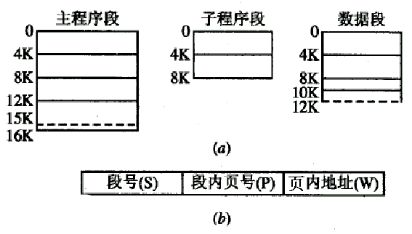
作业地址空间和地址结构

Slide 76
利用段表和页表实现地址映射

Slide 77
2.地址变换过程

Slide 78
3.4 对换
对换的引入
是指把内存中暂时不能运行的进程或者暂时不用的程序和数据，调出到外存上，以便腾出足够的内存空间，再把已具备运行条件的进程或进程所需要的程序和数据，调入内存。对换是提高内存利用率的有效措施。
如果对换是以整个进程为单位，便称之为“整体对换”或“进程对换”。
为了实现进程对换，系统必须能实现三方面的功能：对换空间的管理、进程的换出、换入。

Slide 79
3.4 对换
对换空间的管理
在具有对换功能的OS中，通常把外存分为文件区和对换区。
进程在对换区中驻留的时间是短暂的、对换操作又较频繁，故对对换空间管理的主要目标，是提高进程换入和换出的速度。
对换区采用连续分配方式，其分配算法可以是首次适应算法、循环首次适应算法或最佳适应算法。

Slide 80
进程的换出与换入
进程的换出
系统选择处于阻塞状态且优先级最低的进程作为换出进程，将该进程的程序和数据传送到磁盘的对换区上。便可回收该进程所占用的内存空间，并对该进程的进程控制块做相应的修改。
进程的换入 （一般由调度程序实现）
系统定时地查看所有进程的状态，从中找出“就绪”状态但已换出的进程；
将其中换出时间最久的进程作为换入进程；
有能满足进程需要的内存时可将之换入。
注意：为了避免频繁的换进换出，设置换出的一个时间限制。例如在内存至少驻留2秒钟才能换出。

Slide 81
3.5 虚拟存储器的基本概念
虚存，相对于实际主存而存在
为什么需要虚存？
有的作业很大
有大量作业要求运行
有了虚存，我们怎么处理上面的问题

Slide 82
局部性原理的表现：
（1）时间局限性。
产生时间局限性的典型原因，是由于在程序中存在着大量的循环操作。
（2）空间局限性。
一旦程序访问了某个存储单元，在不久之后，其附近的存储单元也将被访问，即程序在一段时间内所访问的地址，可能集中在一定的范围之内，其典型情况便是程序的顺序执行。

Slide 83
3.5 虚拟存储器的基本概念
局部性原理的根源：
（1）程序执行时，除了少部分的转移和过程调用指令外，在大多数情况下仍是顺序执行的。
（2）过程调用将会使程序的执行轨迹由一部分区域转至另一部分区域，但经研究看出，过程调用的深度在大多数情况下都不超过5层。这就是说，程序将会在一段时间内都局限在这些过程的范围内运行。

Slide 84
3.5 虚拟存储器的基本概念
（3）程序中存在许多循环结构，这些虽然只由少数指令构成，但是它们将多次执行。
（4）程序中还包括许多对数据结构的处理，如对数组进行操作，它们往往都局限于很小的范围内。

Slide 85
3.5 虚拟存储器的基本概念
虚拟存储器定义
基于局部性原理，应用程序在运行之前，没有必要全部装入内存，仅须将那些当前要运行的部分页面或段先装入内存便可运行，其余部分暂留在盘上。
所谓虚拟存储器：是指具有请求调入功能和置换功能，能从逻辑上对内存容量加以扩充的一种存储器系统，其逻辑容量由内存容量和外存容量之和所决定，其运行速度接近于内存速度，而每位的成本却又接近于外存。

Slide 86
3.5 虚拟存储器的基本概念
虚拟存储的实现
请求分页存储管理方式
请求分段系统

Slide 87
3.5.1 虚拟存储管理的实现方法
请求分页存储管理方式
这是在分页系统的基础上，增加了请求调页功能和页面置换功能所形成的页式虚拟存储系统。它允许只装入部分页面的程序（及数据），便启动运行。以后，再通过调页功能及页面置换功能，陆续地把即将要运行的页面调入内存，同时把暂不运行的页面换出到外存上。置换时以页面为单位。

Slide 88
为了能实现请求调页和置换功能，系统必须提供必要的硬件支持和相应的软件:
（1）硬件支持。
①请求分页的页表机制上增加若干项，作为请求分页的数据结构；
②缺页中断机构:当要访问的页面尚未调入内存时，便产生缺页中断，请求调页;
③地址变换机构;

Slide 89
（2）软件支持
①实现请求调页的软件
②实现页面置换的软件。

Slide 90
3.5.1 虚拟存储管理的实现方法
请求分段系统
它允许只装入若干段的用户程序和数据，即可启动运行。以后再通过调段功能和段的置换功能，将暂不运行的段调出，同时调入即将运行的段。
为了实现请求分段，系统同样需要必要的硬件支持。一般需要下列支持：

Slide 91
（1）请求分段的段表机制，这是在纯分段的段表机制基础上增加若干项而形成的。
（2）缺段中断机构
（3）地址变换机构。
实现请求调段和段的置换功能也须得到相应的软件支持。

Slide 92
3.5.2 请求分页存储管理方式
请求分页的原理
请求分页系统是建立在基本分页基础上的，为了能支持虚拟存储器功能而增加了请求调页功能和页面置换功能。
请求分页中的硬件支持
为了实现请求分页，系统必须提供一定的硬件支持。 除了需要一台具有一定容量的内存及外存的计算机系统外，还需要有页表机制、缺页中断机构以及地址变换机构。

Slide 93
3.5.2 请求分页存储管理方式
(1).页表机制
在请求分页系统中所需要的主要数据结构是页表。
在请求分页系统中的每个页表项如下所示：
页号
物理块号
状态位P
访问字段A
修改位M
外存地址
(2).缺页中断机构
在请求分页系统中，每当所要访问的页面不在内存时，便产生一缺页中断，请求OS将所缺之页调入内存。

Slide 94
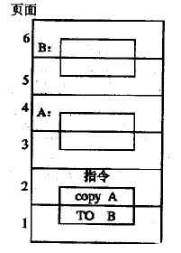
抖动问题:
缺页中断又是一种特殊的中断，它与一般的中断相比，有着明显的区别，主要表现在下面两个方面：
（1）在指令执行期间产生和处理中断信号。
（2）一条指令在执行期间，可能产生多次缺页中断。

Slide 95
3.5.2 请求分页存储管理方式
(3). 地址变换机构
请求分页系统中的地址变换机构，是在分页系统地址变换机构的基础上，再为实现虚拟存储器而增加了某些功能而形成的。

Slide 96
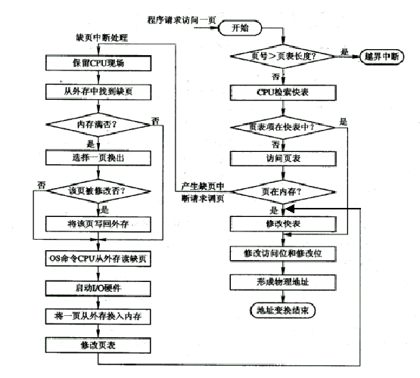

Slide 97
3.5.2 请求分页存储管理方式
页面的调入
何时调入页面
从哪里调入页面
如何调入页面

Slide 98
3.5.2 请求分页存储管理方式
1.何时调入页面
1）预调页策略
可采用一种以预测为基础的预调页策略，将那些预计在不久之后便会被访问的页面，预先调入内存。
预调页的成功率仅约50％。
2）请求调页策略
这种策略每次仅调入一页，故须花费较大的系统开销，增加了磁盘I／O的启动频率
在请求分页系统中的外存分为两部分：用于存放文件的文件区和用于存放对换页面的对换区。

Slide 99
3.5.2 请求分页存储管理方式
2.从何处调入页面
（1）系统拥有足够的对换区空间，这时可以全部从对换区调入所需页面，以提高调页的速度。
（2）系统缺少足够的对换区空间，这时凡是不会被修改的文件，都直接从文件区调入；但对于那些可能被修改的部分，在将它们换出时，便需调到对换区以后需要时再从对换区调入。
（3）UNIX方式。由于与进程有关的文件都放在文件区，应从文件区调入。而对于曾经运行过但又被换出的页面，由于是被放在对换区，因此在下次调入时，应从对换区调入。

Slide 100
3.5.2 请求分页存储管理方式
3.页面调入过程
①每当程序所要访问的页面未在内存时，便向CPU发出一缺页中断。
②中断处理程序首先保留CPU环境，分析中断原因后，转入缺页中断处理程序。
③如果内存已满，则须先按照某种置换算法从内存中选出一页准备换出；如果此页已被修改，则必须将它写回磁盘，
④然后再把所缺的页调入内存，并修改页表中的相应表项，置其存在位为“1”，并将此页表项写入快表中。
⑤形成所要访问数据的物理地址，再去访问内存数据。
整个页面的调入过程对用户是透明的。

Slide 101
3.5.2 请求分页存储管理方式 ——页面置换算法
1.最佳(优)置换算法
最佳(优)置换算法是所选择被淘汰的页面，将是以后永不使用的，或许是在最长时间内不再被访问的页面。
最佳置换算法是一种理想化的算法，它具有最好的性能，但实际上却难于实现。

Slide 102
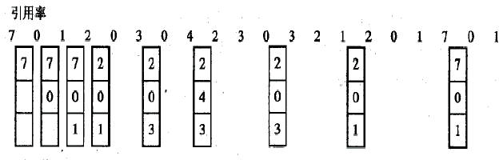
3.5.2 请求分页存储管理方式 ——页面置换算法
例：假定系统为某进程分配了三个物理块，并考虑有以下的页面号引用串：
7，0，1，2，0，3，0，4，2，3，0，3，2，1，2，0，1，7，0，1
采用最佳置换算法发生了6次页面置换。

Slide 103
2.先进先出（FIFO）页面置换算法
该算法总是淘汰最先进入内存的页面，即选择在内存中驻留时间最久的页面予以淘汰 .

Slide 104
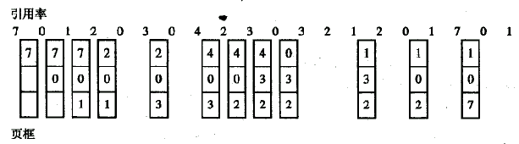
3. 最近最久未使用（LRU）置换算法
LRU置换算法是选择最近最久未使用的页面予以淘汰。该算法赋予每个页面一个访问字段，用来记录一个页面自上次被访问以来所经历的时间t，当须淘汰一个页面时，选择现有页面中其t值最大的，即最近最久未使用的页面予以淘汰。

Slide 105
3.5.2 请求分页存储管理方式 ——页面置换算法
实现LRU的硬件支持
LRU置换算法虽然是一种比较好的算法。但要求系统有较多的支持硬件，为了了解一个进程在内存中的各个页面各有多长时间未被进程访问，以及如何快速地知道哪一页是最近最久未使用的页面，须有以下两类硬件之一的支持：

Slide 106
l）寄存器
为了记录某进程在内存中各页的使用情况，须为每个在内存中的页面配置一个移位寄存器可表示为：
R=R_{n-1}R_{n-2}R_{n-3}···R₂R₁R_{O}
当进程访问某物理块时，要将相应寄存器的R_{n-1}位置成1。此时，定时信号将每隔一定时间（例如100 ms）将寄存器右移一位。如果我们把n位寄存器的数看作是一个整数，那么，具有最小数值的寄存器所对应的页面，就是最近最久未使用的页面。

Slide 108
3.5.2 请求分页存储管理方式 ——页面置换算法
2）栈
可利用一个特殊的栈来保存当前使用的各个页面的页面号。每当进程访问某页面时，便将该页面的页面号从栈中移出，将它压入栈顶。因此，栈顶始终是最新被访问页面的编号，而栈底则是最近最久未使用页面的页面号。

Slide 109
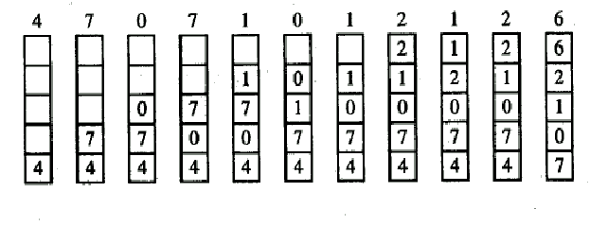
3.5.2 请求分页存储管理方式 ——页面置换算法
例：假定现有一进程所访问的页面的页面号序列为：4，7，0，7，1，0，1，2，1，2，6
随着进程的访问，栈中页面号的变化情况

Slide 110
3.5.2 请求分页存储管理方式 ——页面置换算法
4.简单的Clock置换算法
当采用简单c1ock算法时，只需为每页设置一位访问位，再将内存中的所有页面都通过链接指针链接成一个循环队列。当某页被访问时，其访问位被置1。置换算法在选择一页淘汰时，只需检查页的访问位。如果是0，就选择该页换出；若为1，则重新将它置0，暂不换出，而给该页第二次驻留内存的机会，再按照FIFO算法检查下一个页面。由于该算法是循环地检查各页面的使用情况，故称为c1ock算法。置换时是将未使用过的页面换出去，故又把该算法称为最近未用算法NRU

Slide 111
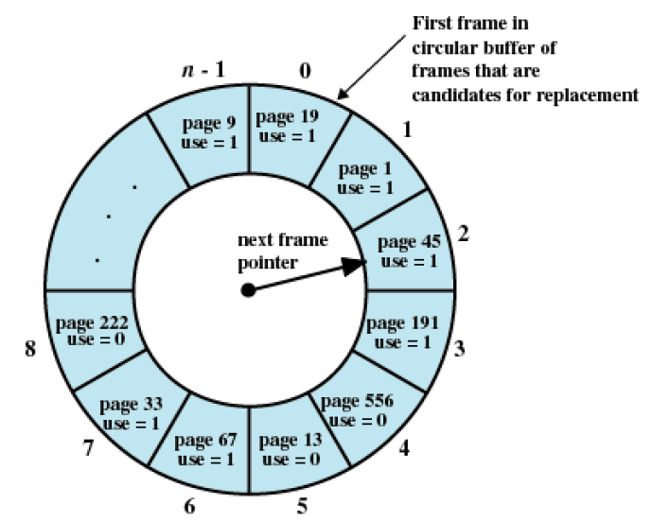
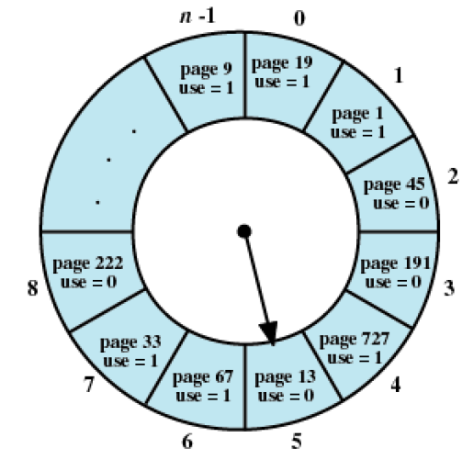

Slide 112
3.5.2 请求分页存储管理方式 ——页面置换算法
改进的Clock置换算法
置换代价，这样，选择页面换出时，既要是未使用过的页面，又要是未被修改过的页面。把同时满足这两个条件的页面作为首选淘汰的页面。
由访问位A和修改位M可以组合成下面四种类型的页面：
1类（A=0，M=0：表示该页最近既未彼访问，又未被修改，是最佳淘汰页。
2类（A=0，M=1）：表示该页最近未被访问，但已被修改，并不是很好的淘汰页。
3类（A=1，M=0）：最近已被访问，但未被修改：该页有可能再被访问。
4类（A=1，M=1）：最近已被访问且被修改，该页可能再被访问.

Slide 113
执行过程可分成以下三步：
（1）从指针所指示的当前位置开始，扫描循环队列，寻找A=0且M=0的第一类页面，将所遇到的第一个页面作为所选中的淘汰页。在第一次扫描期间不改变访问位A。
（2）如果第一步失败，即查找一周后未遇到第一类页面，则开始第二轮扫描，寻找A=0且M＝1的第二类页面，将所遇到的第一个这类页面作为淘汰页。在第二轮扫描期间，将所有扫描过的页面的访问位都置0。
（3）如果第二步也失败，亦即未找到第二类页面，则将指针返回到开始的位置，并将所有的访问位复0。然后重复第一步，如果仍失败，必要时再重复第二步，此时就一定能找到被淘汰的页 .

Slide 114
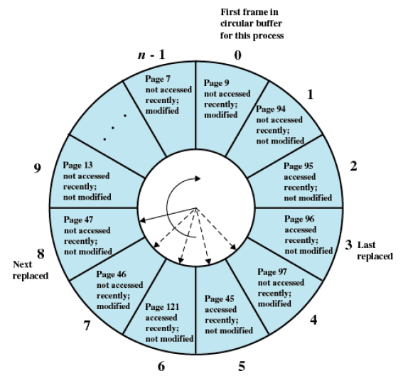
改进的时钟策略算法

Slide 115
3.5.2 请求分页存储管理方式 ——页面置换算法
关于物理块的分配策略
在请求分页系统中，可采取两种内存分配策略，即固定和可变分配策略。
1）固定分配局部置换
为每个进程分配一定数目的物理块，在整个运行期间都不再改变。
实现这种策略的困难在于：应为每个进程分配多少个物理块难以确定。若太少，会频繁地出现缺页中断，降低了系统的吞吐量；若太多，又必然使内存中驻留的进程数目减少，进而可能造成CPU空闲或其它资源空闲的情况，而且在实现进程对换时，会花费更多的时间。

Slide 116
3.5.2 请求分页存储管理方式 ——页面置换算法
2）可变分配全局置换
在采用这种策略时，先为系统中的每个进程分配一定数目的物理块，而OS自身也保持一个空闲物理块队列。当某进程发现缺页时，由系统从空闲物理块队列中，取出一个物理块分配给该进程，并将欲调入的（缺）页装入其中。这样，凡产生缺页（中断）的进程，都将获得新的物理块；仅当空闲物理块队列中的物理块用完时， OS才能从内存中选择一页调出，该页可能是系统中任一进程的页，这样，自然又会使那个进程的物理块减少，进而使其缺页率增加。

Slide 117
3.5.2 请求分页存储管理方式 ——页面置换算法
3）可变分配局部置换
为每个进程分配一定数目的物理块，但当某进程发现缺页时，只允许从该进程在内存的页面中选出一页换出，这样就不会影响其它进程的运行。
如果进程在运行中频繁地发生缺页中断，则系统须再为该进程分配若干附加的物理块，直至该进程的缺页率减少到适当程度为止；反之，若一个进程在运行过程中的缺页率特别低，则此时可适当减少分配给该进程的物理块数，但不应引起其缺页率的明显增加。

Slide 118
3．物理块分配算法
在采用固定分配策略时，如何将系统中可供分配的所有物理块分配给各个进程，可采用下述几种算法。
1）平均分配算法
将系统中所有可供分配的物理块，平均分配给各个进程。

Slide 119
2）按比例分配算法
根据进程的大小按比例分配物理块的算法。如果系统中共有n个进程，每个进程的页面数为Si，则系统中各进程页面数的总和为：
n
S= ∑Si
i=1 又假定系统中可用的物理块总数为m，则每个进程所能分到的物理块数为bi，将有：
bi＝Si／S * m
bi应该取整，它必须大于最小物理块数。

Slide 120
3）考虑优先权的分配算法
通常采取的方法是把内存中可供分配的所有物理块分成两部分：一部分按比例地分配给各进程；另一部分则根据各进程的优先权，适当地增加其相应份额后，分配给各进程。

Slide 121
3.6请求分段存储管理方式
在请求分段系统中，程序运行之前，只需先调入若干个分段（不必调入所有的分段），便可启动运行。当所访问的段不在内存中时，可请求OS将所缺的段调入内存。

Slide 122
3.6.1请求分段中的硬件支持
1.段表机制
在请求分段式管理中所需的主要数据结构是段表，段表项有新的扩展。
段名
段长
段的
基值
存取
方式
访问字段A
修改
位M
存在
位P
增补位
外存
始址

Slide 123
2.缺段中断机构

Slide 124
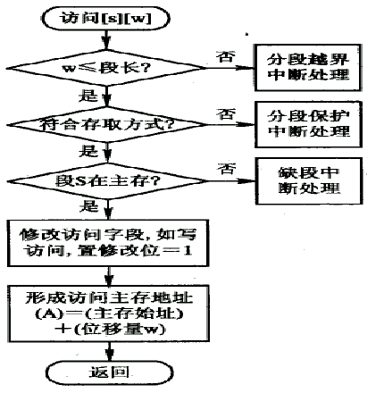
3.地址变换机构

Slide 125
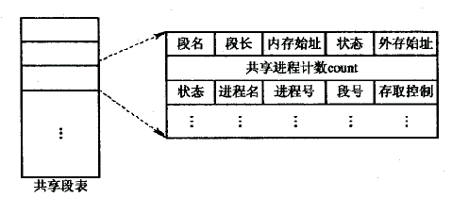
分段的共享与保护
1.共享段表
为了实现分段共享，可在系统中配置一张共享段表，所有各共享段都在共享段表中占有一表项。

Slide 126
2.共享段的分配与回收
1）共享段的分配 ：在为共享段分配内存时，对第一个请求使用该共享段的进程，由系统为该共享段分配一物理区，再把共享段调入该区，同时将该区的始址填入请求进程的段表的相应项中，还须在共享段表中增加一表项，填写有关数据，把count置为1；之后，当又有其它进程需要调用该共享段时，由于该共享段已被调入内存，故此时无须再为该段分配内存，而只需在调用进程的段表中，增加一表项，填写该共享段的物理地址；在共享段的段表中，填上调用进程的进程名、存取控制等，再执行count：＝count＋1操作，以表明有两个进程共享该段。

Slide 127
2）共享段的回收
当共享此段的某进程不再需要该段时，应将该段释放，包括撤出在该进程段表中共享段所对应的表项，以及执行count=count-1；操作。若结果为0，则须由系统回收该共享段的物理内存，以及取消在共享段表中该段所对应的表项，表明此时已没有进程使用该段；否则（减1结果不为0），则只是取消调用者进程在共享段表中的有关记录。
3.分段保护
常采用以下几种措施，来确保信息的安全：
1）越界检查 ：寄存器中放有段表长度信息，将逻辑地址空间的段号与段表长度进行比较 ，如果段号等于或大于段表长度，将发出地址越界中断信号；

Slide 128
2）存取控制检查
（1）只读 （2）只执行 （3）读／写
3）环保护机构
在该机制中规定：低编号的环具有高优先权。 OS核心处于0环内；某些重要的实用程序和操作系统服务，占居中间环；而一般的应用程序，则被安排在外环上，在环系统中，程序的访问和调用应遵循以下规则：
（1）一个程序可以访问驻留在相同环或较低特权环中的数据。
（2）一个程序可以调用驻留在相同环或较高特权环中的服务。

Slide 130
3.6.3 段页式虚拟存储技术
在段的基础上发展起来的，当进程被调度时段表常驻内存，活动页表驻内存，其余在外存，当需要时再调入内存。

Slide 131
虚拟存储器的特征
多次性
一个作业被分成多次调入内存运行，在作业运行时只需将当前要运行的那部分程序和数据装入内存即可；当要运行时尚未调入的那部分程序时，再将它调入。
对换性
作业的运行过程中存在换进、换出，换进和换出能有效地提高内存利用率。
虚拟性
从逻辑上扩充内存容量，使用户所看到的内存容量远大于实际内存容量。

